Slide 1
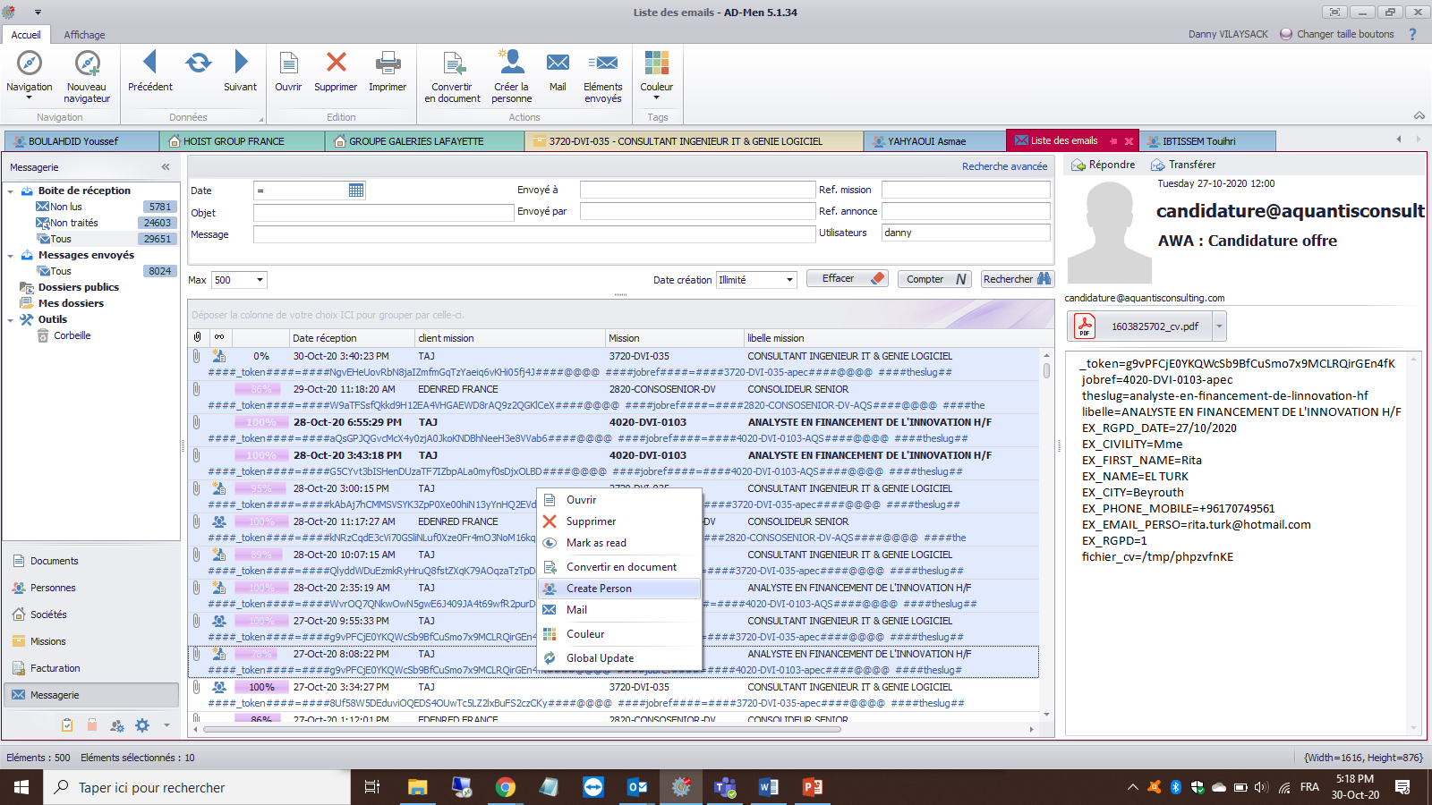
Selectionner les CVs visionnés intéressants ou pas sur vos missions afin de créer les fiches Personne

Slide 2
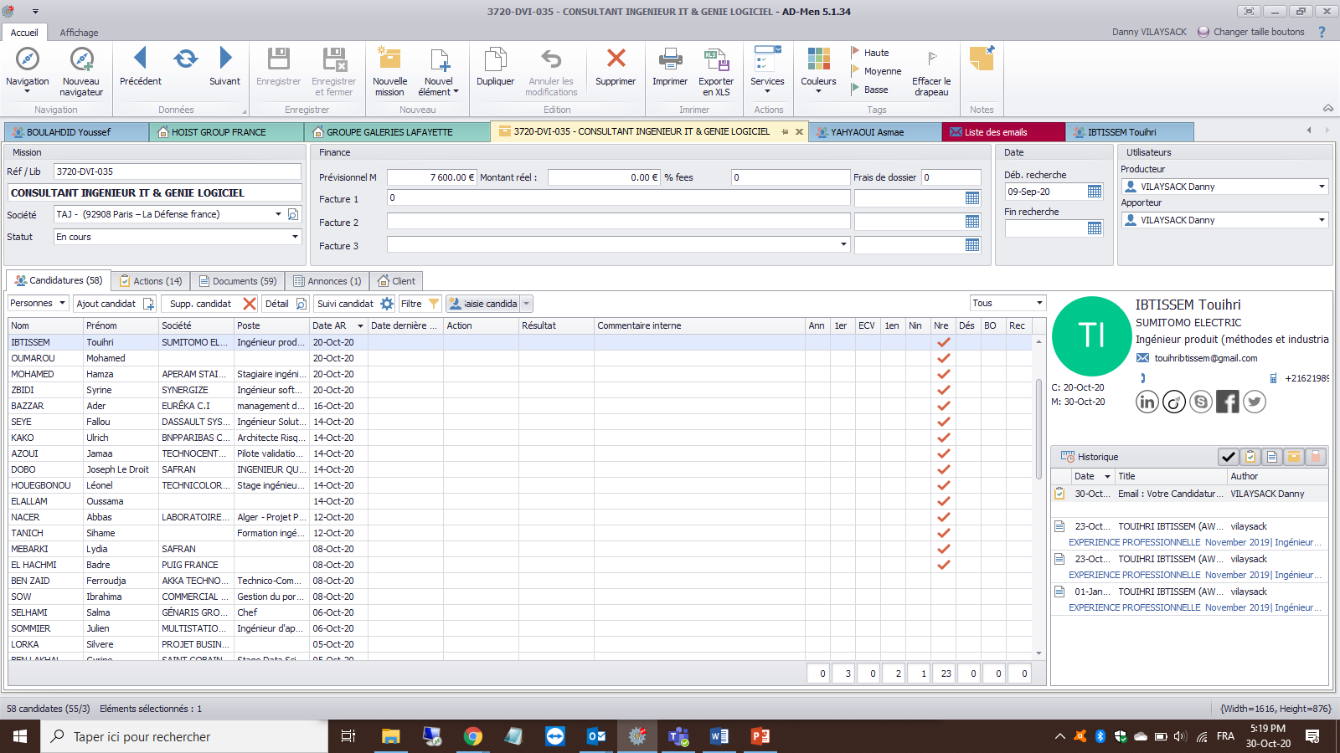
Cocher la case Nre (Non Retenu) pour les CVS non retenus suite aux réceptions des CVs

Slide 3
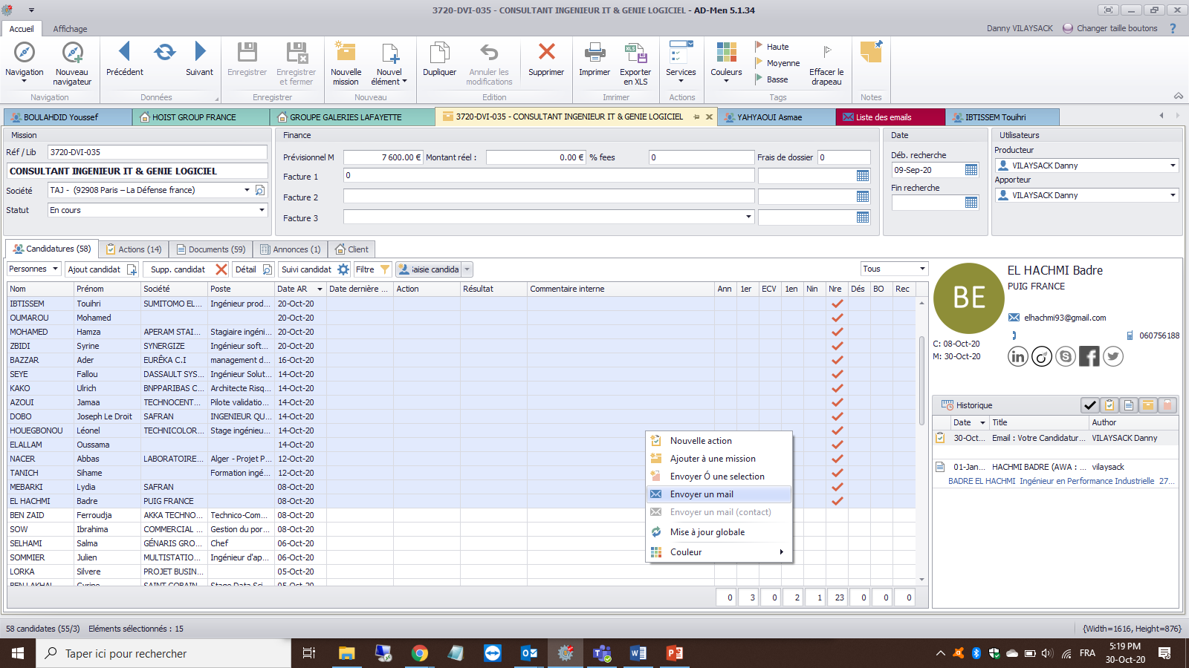
Selectionner les CVS non retenus et clic droit sur Envoyer un mail

Slide 4
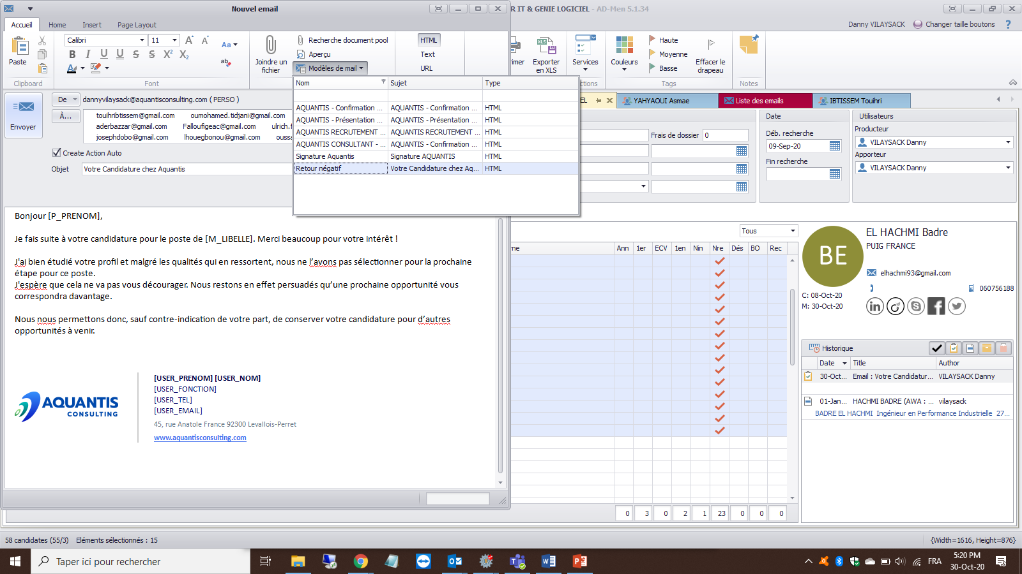
Selectionner le template Retour négatif et assurez vous que le mail est correct

Slide 5
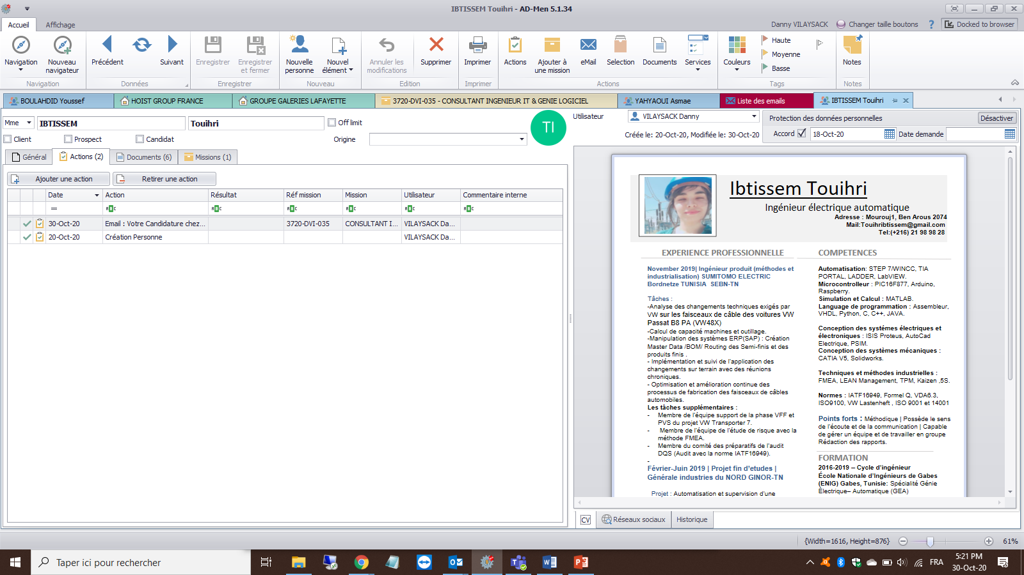
Une action est créé automatiquement dans la fiche candidat pour avoir un tracking

